Slide 1


Information Technology Video Developer Network
http://itvdn.com
PHP Essentials
Информационный видеосервис для разработчиков программного обеспечения
Знакомство с ООП.

Slide 2



PHP Essential
Introduction
Александр Хонько
PHP Developer
alex-khonko
ITVDN
Information Technology Video Developer Network http://itvdn.com

Slide 3
PHP Essentials
Тема урока
Клонирование
Сериализация
ITVDN
Information Technology Video Developer Network http://itvdn.com

Slide 4
PHP Essentials
План урока
Клонирование
Сериализация
Новые магические методы
ITVDN
Information Technology Video Developer Network http://itvdn.com

Slide 5


PHP Essentials
Клонирование
Передача обьекта по ссылке
Клонирование обьекта
ITVDN
Information Technology Video Developer Network http://itvdn.com

Slide 6
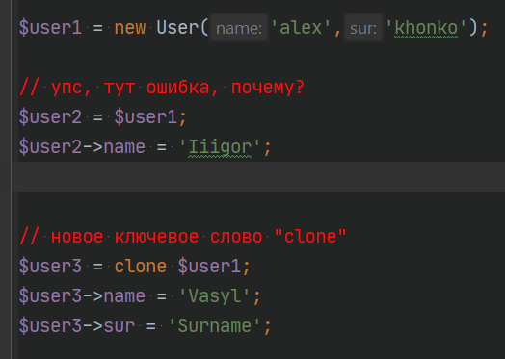
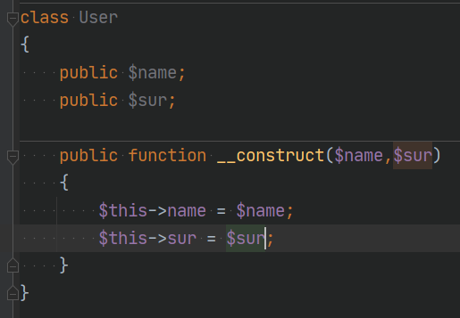
PHP Essentials
Клонирование
Ключевое слово clone
Новый магический метод __clone
ITVDN
Information Technology Video Developer Network http://itvdn.com

Slide 7
PHP Essentials
Сериализация обьекта
Сериализация – возможность сохранить наш обьект в виде строки
Десериализация – возможность со строки воссоздать обьект
У-паковать(Сериализация) ====> Рас-паковать(Десериализация)
ITVDN
Information Technology Video Developer Network http://itvdn.com

Slide 8
PHP Essentials
Новые магические методы
__toString
__invoke
ITVDN
Information Technology Video Developer Network http://itvdn.com

Slide 9

Проверка знаний
TestProvider.com
TestProvider – это online сервис проверки знаний по информационным технологиям. С его помощью Вы можете оценить Ваш уровень и выявить слабые места. Он будет полезен как в процессе изучения технологии, так и для общей оценки знаний IT специалиста.
Успешное прохождение финального тестирования позволит Вам получить соответствующий Сертификат.
Проверьте как Вы усвоили данный материал на TestProvider.com
ITVDN
Information Technology Video Developer Network http://itvdn.com

Slide 10
PHP Essential
Спасибо за внимание! До новых встреч!
Александр Хонько
PHP Developer
ITVDN
Information Technology Video Developer Network http://itvdn.com

Slide 11

Информационный видеосервис для разработчиков программного обеспечения
ITVDN
Information Technology Video Developer Network http://itvdn.com

